Slide 1

שמואל א
פרק ח

Slide 2
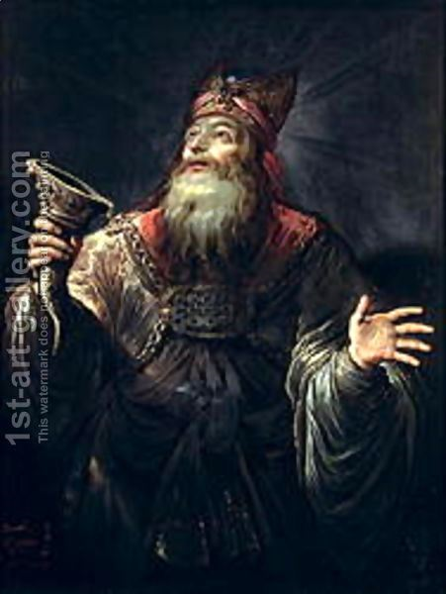
א וַיְהִי, כַּאֲשֶׁר זָקֵן שְׁמוּאֵל; וַיָּשֶׂם אֶת-בָּנָיו שֹׁפְטִים, לְיִשְׂרָאֵל. ב וַיְהִי שֶׁם-בְּנוֹ הַבְּכוֹר יוֹאֵל, וְשֵׁם מִשְׁנֵהוּ אֲבִיָּה--שֹׁפְטִים, בִּבְאֵר שָׁבַע. ג וְלֹא-הָלְכוּ בָנָיו בִּדְרָכָו, וַיִּטּוּ אַחֲרֵי הַבָּצַע; וַיִּקְחוּ-שֹׁחַד--וַיַּטּוּ, מִשְׁפָּט.
פס' 1-3 : שמואל זקן ולכן ממנה את בניו לשופטים על ישראל.
בניו של שמואל לא הולכים בדרכי אביהם הם לא שופטים משפט צדק ולוקחים שוחד..

Slide 3
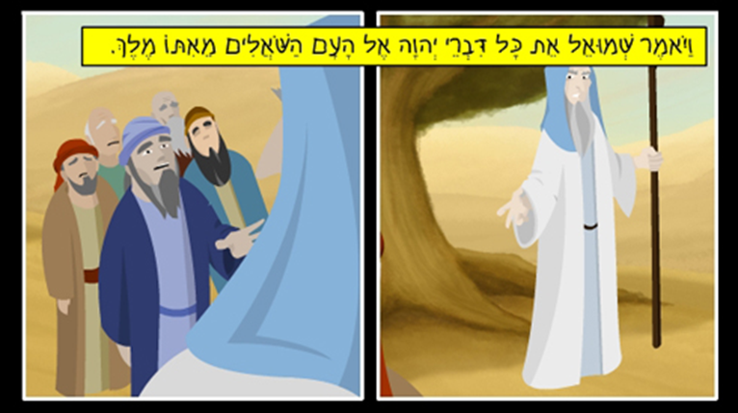
ד וַיִּתְקַבְּצוּ, כֹּל זִקְנֵי יִשְׂרָאֵל; וַיָּבֹאוּ אֶל-שְׁמוּאֵל, הָרָמָתָה. ה וַיֹּאמְרוּ אֵלָיו, הִנֵּה אַתָּה זָקַנְתָּ, וּבָנֶיךָ, לֹא הָלְכוּ בִּדְרָכֶיךָ; עַתָּה, שִׂימָה-לָּנוּ מֶלֶךְ לְשָׁפְטֵנוּ--כְּכָל-הַגּוֹיִם. ו וַיֵּרַע הַדָּבָר, בְּעֵינֵי שְׁמוּאֵל, כַּאֲשֶׁר אָמְרוּ, תְּנָה-לָּנוּ מֶלֶךְ לְשָׁפְטֵנוּ; וַיִּתְפַּלֵּל שְׁמוּאֵל, אֶל-יְהוָה.
פס' 4-6 : בני ישראל מבקשים להם מלך.
זקני ישראל = הם קבוצת ראשי המשפחות וראשי השבטים שעמדו בראש העם, אנו שומעים עליהם כבר מימי השעבוד במצרים (שמות ג' ד') הם ליוו את משה בהנהגת העם בתקופת הנדודים במדבר (שמות יט') ופעלו גם בתקופת יהושע (יהושע כג' כד').
גויים = עמים

Slide 4
בקשת העם משמואל :
שִׂימָה-לָּנוּ מֶלֶךְ לְשָׁפְטֵנוּ מעידה על מעמדו המורם של שמואל, המתפקד כשליח ה' ונביאו ולו סמכות למשוח מלך.
לְשָׁפְטֵנוּ שישפוט אותנו משפט צדק (להבדיל מבניך).
וְהָיִינוּ גַם-אֲנַחְנוּ כְּכָל-הַגּוֹיִם וּשְׁפָטָנוּ מַלְכֵּנוּ וְיָצָא לְפָנֵינוּ וְנִלְחַם אֶת-מִלְחֲמֹתֵנוּ.
זקני ישראל מבקשים להיות כמו כל העמים, שהמלך שלהם נלחם למענם, הם נמצאים במצב שכל העמים מסביב מנצחים אותם במלחמות, ורוצים להיות כמותם.

Slide 5
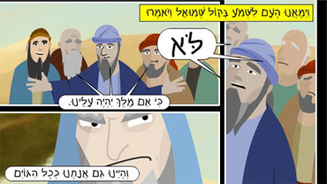
מה הייתה תגובתו של שמואל
וַיֵּרַע הַדָּבָר בְּעֵינֵי שְׁמוּאֵל דברי הזקנים מכאיב לשמואל, הוא רואה בדרישתם אי אמון בו כמנהיג. וחריגה מייחודו של עם ישראל, כאשר הם רוצים להיות "ככל הגויים" (עמים).

Slide 6
ז. וַיֹּאמֶר יְהוָה, אֶל-שְׁמוּאֵל, שְׁמַע בְּקוֹל הָעָם, לְכֹל אֲשֶׁר-יֹאמְרוּ אֵלֶיךָ: כִּי לֹא אֹתְךָ מָאָסוּ, כִּי-אֹתִי מָאֲסוּ מִמְּלֹךְ עֲלֵיהֶם. ח כְּכָל-הַמַּעֲשִׂים אֲשֶׁר-עָשׂוּ, מִיּוֹם הַעֲלֹתִי אוֹתָם מִמִּצְרַיִם וְעַד-הַיּוֹם הַזֶּה, וַיַּעַזְבֻנִי, וַיַּעַבְדוּ אֱלֹהִים אֲחֵרִים--כֵּן הֵמָּה עֹשִׂים, גַּם-לָךְ. ט וְעַתָּה, שְׁמַע בְּקוֹלָם: אַךְ, כִּי-הָעֵד תָּעִיד בָּהֶם, וְהִגַּדְתָּ לָהֶם, מִשְׁפַּט הַמֶּלֶךְ אֲשֶׁר יִמְלֹךְ עֲלֵיהֶם.
ה' אומר לשמואל : אני העלתי אותם מארץ מצריים והבאתי אותם לארץ בחירה, וכאן עזבו אותי והלכו לעבוד אלוהים אחרים. עכשיו הם עושים לך מה שהם עשו לי. אבל בכל זאת שמע בקולם, רק הזהר אותם מפני הצפוי להם כאשר ימלוך עליהם מלך בשר ודם. "וְעַתָה שְמַע בְּקוֹלָם אַךְ כִּי הַעֵד תָעִיד בָּהֵם וְהִגַדְתָ לָהֶם מִשְפַּט הַמֶלֶך אֲשֶר יִמְלוֹךְ עֲלֵיהֶם" (שמואל א ח ט)

Slide 7
י וַיֹּאמֶר שְׁמוּאֵל, אֵת כָּל-דִּבְרֵי יְהוָה, אֶל-הָעָם, הַשֹּׁאֲלִים מֵאִתּוֹ מֶלֶךְ. יא וַיֹּאמֶר--זֶה יִהְיֶה מִשְׁפַּט הַמֶּלֶךְ, אֲשֶׁר יִמְלֹךְ עֲלֵיכֶם: אֶת-בְּנֵיכֶם יִקָּח, וְשָׂם לוֹ בְּמֶרְכַּבְתּוֹ וּבְפָרָשָׁיו, וְרָצוּ, לִפְנֵי מֶרְכַּבְתּוֹ. יב וְלָשׂוּם לוֹ, שָׂרֵי אֲלָפִים וְשָׂרֵי חֲמִשִּׁים; וְלַחֲרֹשׁ חֲרִישׁוֹ וְלִקְצֹר קְצִירוֹ, וְלַעֲשׂוֹת כְּלֵי-מִלְחַמְתּוֹ וּכְלֵי רִכְבּוֹ. יג וְאֶת-בְּנוֹתֵיכֶם, יִקָּח, לְרַקָּחוֹת וּלְטַבָּחוֹת, וּלְאֹפוֹת. יד וְאֶת-שְׂדוֹתֵיכֶם וְאֶת-כַּרְמֵיכֶם וְזֵיתֵיכֶם, הַטּוֹבִים--יִקָּח; וְנָתַן, לַעֲבָדָיו. טו וְזַרְעֵיכֶם וְכַרְמֵיכֶם, יַעְשֹׂר; וְנָתַן לְסָרִיסָיו, וְלַעֲבָדָיו. ט. זוְאֶת-עַבְדֵיכֶם וְאֶת-שִׁפְחוֹתֵיכֶם וְאֶת-בַּחוּרֵיכֶם הַטּוֹבִים, וְאֶת-חֲמוֹרֵיכֶם--יִקָּח; וְעָשָׂה, לִמְלַאכְתּוֹ. יז צֹאנְכֶם, יַעְשֹׂר; וְאַתֶּם, תִּהְיוּ-לוֹ לַעֲבָדִים. יחוּזְעַקְתֶּם, בַּיּוֹם הַהוּא, מִלִּפְנֵי מַלְכְּכֶם, אֲשֶׁר בְּחַרְתֶּם לָכֶם; וְלֹא-יַעֲנֶה יְהוָה אֶתְכֶם, בַּיּוֹם הַהוּא.
פסוקים 10-18 : משפט המלך
שמואל מזהיר את העם מה יקרה במידה ויהיה להם מלך .

Slide 8
משפט המלך מתחלק לשלושה נושאים: צבא, כלכלה וחצר המלך
צבא – את בניכם ייקח לנהוג במרכבת המלך, לרוץ לפניו,
מהם ימנה שרים, ייקחם לעבוד באדמה, ולהכין נשק. (11,12)
כלכלה - ייקח לכם את הגפנים והזיתים הטובים ויתן לעבדיו, ייקח לכם עשירית מן היבול שלכם, ועשירית מהצאן שלכם. (14.15.17)
חצר המלך – את בנותיכם ייקח כדי שירקחו בשמים לנשים שבביתו וישמשו מבשלות ואופות. (13).
את העבדים שלכם – הטובים שבהם, ואת השפחות שלכם, ייקח, ובחמורים שלכם ישתמש לצרכיו. (16).

Slide 9
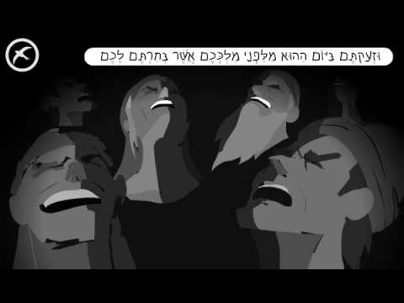
וּזְעַקְתֶּם בַּיּוֹם הַהוּא מִלִּפְנֵי מַלְכְּכֶם אֲשֶׁר בְּחַרְתֶּם לָכֶם וְלֹא-יַעֲנֶה יְהוָה אֶתְכֶם בַּיּוֹם הַהוּא
יש שטוענים ששמואל משקף להם את המציאות, ויש שטוענים כי הוא מנסה להפחיד ולהרתיע את העם מלרצות מלך.

Slide 10
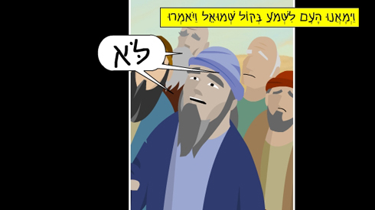
יט וַיְמָאֲנוּ הָעָם, לִשְׁמֹעַ בְּקוֹל שְׁמוּאֵל; וַיֹּאמְרוּ לֹּא, כִּי אִם-מֶלֶךְ יִהְיֶה עָלֵינוּ. כ וְהָיִינוּ גַם-אֲנַחְנוּ, כְּכָל-הַגּוֹיִם; וּשְׁפָטָנוּ מַלְכֵּנוּ וְיָצָא לְפָנֵינוּ, וְנִלְחַם אֶת-מִלְחֲמֹתֵנוּ. כא וַיִּשְׁמַע שְׁמוּאֵל, אֵת כָּל-דִּבְרֵי הָעָם; וַיְדַבְּרֵם, בְּאָזְנֵי יְהוָה.
כב וַיֹּאמֶר יְהוָה אֶל-שְׁמוּאֵל שְׁמַע בְּקוֹלָם, וְהִמְלַכְתָּ לָהֶם מֶלֶךְ; וַיֹּאמֶר שְׁמוּאֵל אֶל-אַנְשֵׁי יִשְׂרָאֵל, לְכוּ אִישׁ לְעִירוֹ.
העם לא מקשיב לשמואל וממשיך לבקש מלך כמו כל העמים.

Slide 11
התנך בקומיקס

